Slide 1
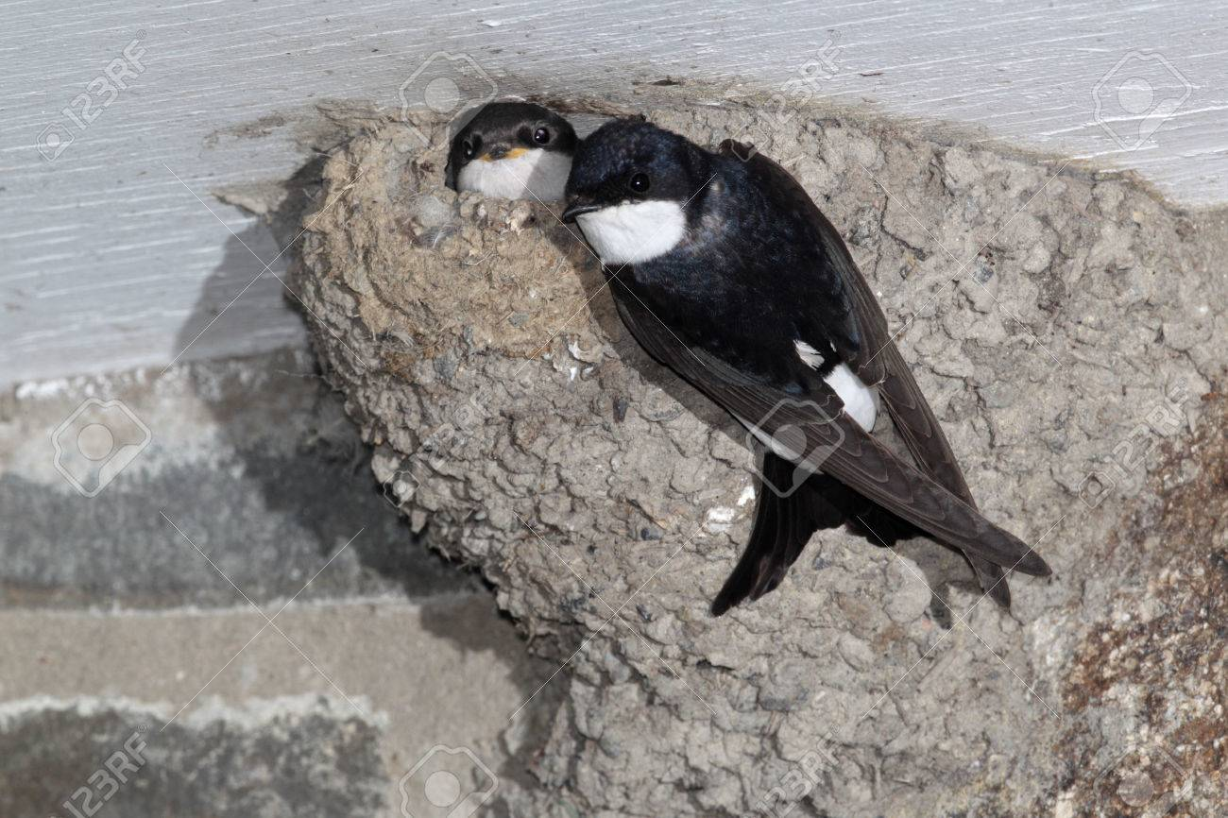
Centro Escolar de São Miguel de Poiares
Concelho: Vila Nova de Poiares
Nome vulgar: andorinha dos beirais
Foto da espécie
Nome científico: Delichon Urbicum
Estatuto de conservação: pouco preocupante
Alimentação: insetos que capturam em pleno voo, no inverno alimentam-se também de moscas, minhocas e formigas voadoras.
Distribuição Geográfica: estival na Europa (exceto Islândia), norte de África e regiões temperadas da Ásia, e invernal na África subsariana e Ásia Tropical.
Ameaças/curiosidades: chegam a Portugal no início da Primavera e partem rumo ao sul no início do outono. Procuram os seus locais de nidificação habitual, reparam os seus antigos ninhos ou constroem novos. Preferem áreas bem expostas ao sol e iluminadas durante todo o dia, tanto em zonas urbanas como em campo aberto.
Viajam em grupo para se defenderem dos predadores.
Foto da espécie

Slide 2
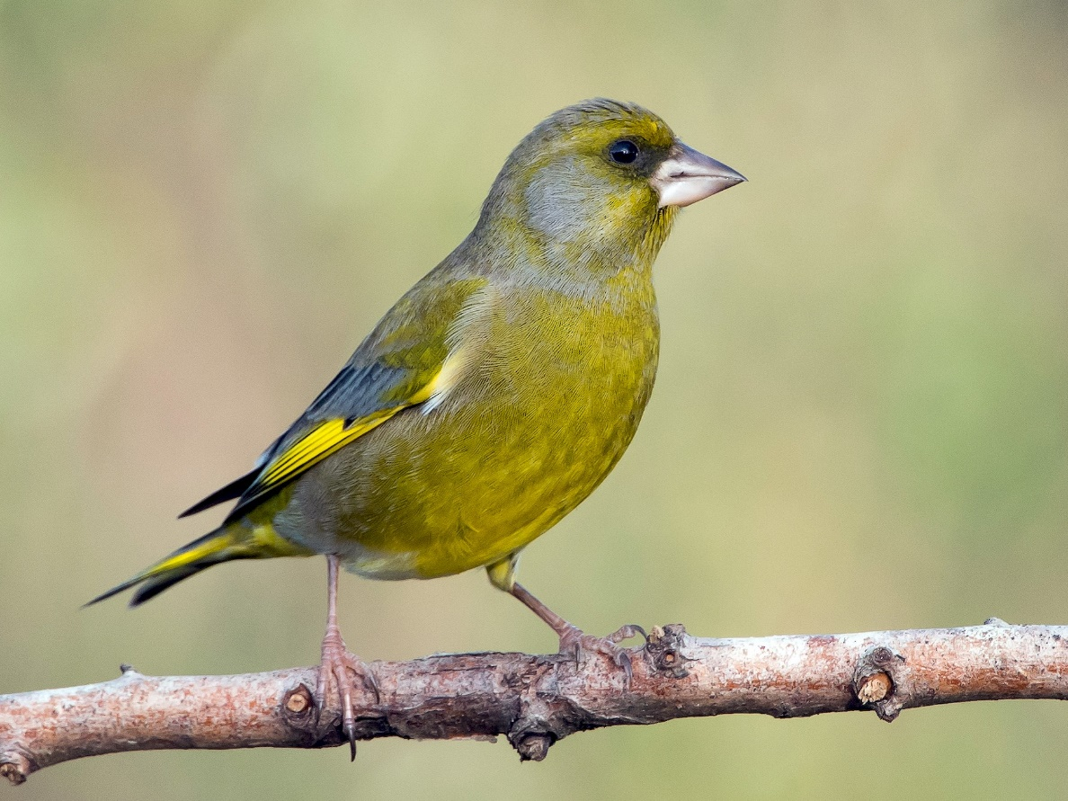
Centro Escolar de São Miguel de Poiares
Concelho: Vila Nova de Poiares
Nome vulgar: verdilhão
Foto da espécie
Nome científico: Chloris chloris
Estatuto de conservação: pouco preocupante
Alimentação: sobretudo granívoro, mas também se alimenta de frutos, bagas, rebentos e pequenos insetos
Distribuição Geográfica: na Europa, norte de África e sudoeste de Ásia
Foto da espécie
Ameaças/curiosidades: tem uma vocalização característica, semelhante a um assobio. Vive, em média, cerca de 2 anos, embora alguns registos tenham encontrado aves com 12 anos de idade. Os seus habitats são bosques, pomares, zonas agrícolas, parques e jardins.

